Slide 1
9주차(2/3)
XOR 신경망 모델링

Slide 2
XOR 신경망 모델링
학습 목표
XOR 신경망을 처리하기 위해 입력자료 행렬을 구성한다.
XOR 신경망을 처리하기 위해 가중치 행렬을 구성한다.
XOR 신경망 행렬의 형상을 일반화 한다.
XOR 신경망 객체를 코딩한다.
학습 내용
입력과 출력
각 층의 노드 수
가중치
일반화
XOR 객체 구현
Notes:
안녕하세요,
우리는 지금까지 역전파를 배우면서 다층 신경망을 모델링 하기 위한 기초지식을 다 배웠습니다.
이번 시간에는 XOR 처리할 수 있는 신경망을 행렬로 모델링해 보겠습니다.
또한, XOR 신경망의 메소드들도 간단하게 다루어 보도록 하겠습니다.
우리에게 익숙한 간단한 다층 신경망 도식을 하나 보시죠.

Slide 3
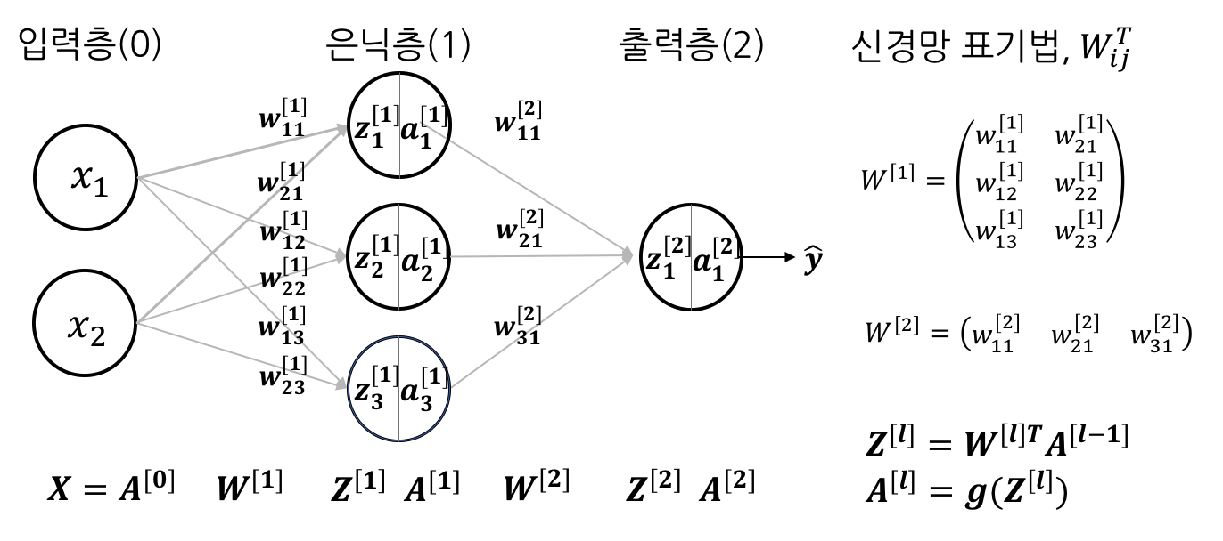
XOR 신경망 모델링
Notes:
====XOR신경망 모델===
우리가 신경망을 설계할 때, 행렬의 형상이 상당히 중요한 역할을 합니다.
실제로 신경망을 코딩할 때, 많은 사람이 겪는 어려운 문제중 하나는 행렬의 형상을 맞추는 일이지요.
이번 강의에서, 행렬의 형상이 입력부터 출력까지 어떻게 변화되는지,
한번 살펴보는 것은 앞으로 코딩을 할 때 든든한 기초가 될 것입니다.
먼저 붓꽃 데이터 안에 있는 입력 자료와 클래스 레이블이 어떤 것인지 먼저 알아보고 계속 하겠습니다.

Slide 4
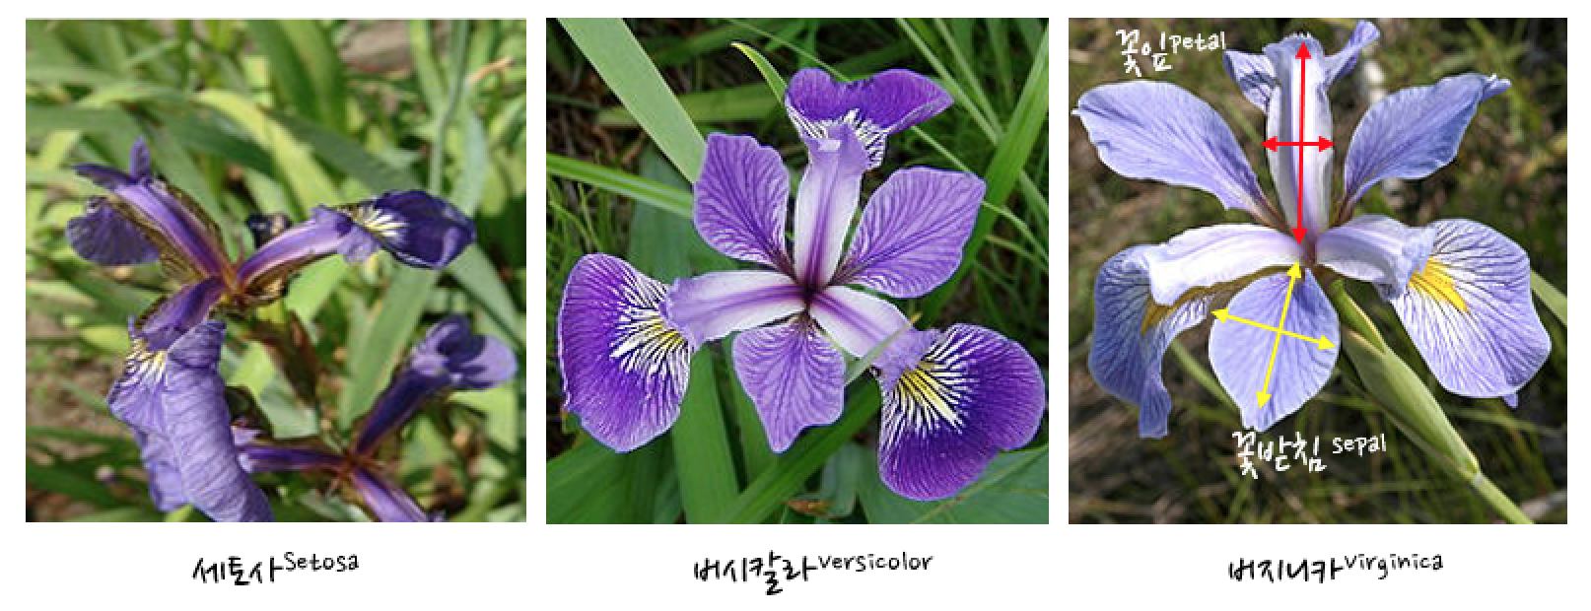
입력과 출력: 붓꽃 데이터
입력 자료 특성
꽃잎의 길이
꽃잎의 너비
꽃받침의 길이
꽃받침의 너비
Notes:
==== 붓꽃자료===
입력 자료 붓꽃의 특성 X에는 4가지가 존재합니다.
꽃잎의 길이와 너비, 그리고 꽃받침의 길이와 너비이죠.
만약에 우리에게 주어진 꽃이 m개 있다고 할 때, 꽃들의 특성 n 을 어떻게 표현하면 될까요?
행렬로 이렇게 표현할 수 있습니다.

Slide 5


입력과 출력: 붓꽃 데이터
입력 자료의 특성
꽃잎의 길이
꽃잎의 너비
꽃받침의 길이
꽃받침의 너비
$$X∈ℝ^{4×m}$$
$$X=\left(\begin{matrix}\begin{matrix}\begin{matrix}x_{1}^{(1)} & x_{1}^{(2)} & \begin{matrix}x_{1}^{(3)} & ⋯ & x_{1}^{(m)}\end{matrix}\end{matrix} \\ \begin{matrix}x_{2}^{(1)} & x_{2}^{(2)} & \begin{matrix}x_{2}^{(3)} & ⋯ & x_{2}^{(m)}\end{matrix}\end{matrix}\end{matrix} \\ \begin{matrix}\begin{matrix}x_{3}^{(1)} & x_{3}^{(2)} & \begin{matrix}x_{3}^{(3)} & ⋯ & x_{3}^{(m)}\end{matrix}\end{matrix} \\ \begin{matrix}x_{4}^{(1)} & x_{4}^{(2)} & \begin{matrix}x_{4}^{(3)} & ⋯ & x_{4}^{(m)}\end{matrix}\end{matrix}\end{matrix}\end{matrix}\right)$$
Notes:
4개의 특성을 가진 m개의 꽃들입니다.
열을 기준으로 보면, 열은 꽃 하나의 특성을 나타냅니다.
그런데 무언가 지난번 8주차 때 배운 행렬과 모양이 다르지 않나요?

Slide 6


입력과 출력: 붓꽃 데이터
입력 자료의 특성
꽃잎의 길이
꽃잎의 너비
꽃받침의 길이
꽃받침의 너비
$$X∈ℝ^{4×m}$$
$$X∈ℝ^{m×4}$$
$$X=\left(\begin{matrix}\begin{matrix}\begin{matrix}x_{1}^{(1)} & x_{1}^{(2)} & \begin{matrix}x_{1}^{(3)} & ⋯ & x_{1}^{(m)}\end{matrix}\end{matrix} \\ \begin{matrix}x_{2}^{(1)} & x_{2}^{(2)} & \begin{matrix}x_{2}^{(3)} & ⋯ & x_{2}^{(m)}\end{matrix}\end{matrix}\end{matrix} \\ \begin{matrix}\begin{matrix}x_{3}^{(1)} & x_{3}^{(2)} & \begin{matrix}x_{3}^{(3)} & ⋯ & x_{3}^{(m)}\end{matrix}\end{matrix} \\ \begin{matrix}x_{4}^{(1)} & x_{4}^{(2)} & \begin{matrix}x_{4}^{(3)} & ⋯ & x_{4}^{(m)}\end{matrix}\end{matrix}\end{matrix}\end{matrix}\right)$$
$$X=\left(\begin{matrix}\begin{matrix}\begin{matrix}x_{1}^{(1)} \\ x_{1}^{(2)} \\ \begin{matrix}x_{1}^{(3)} \\ ⋮ \\ x_{1}^{(m)}\end{matrix}\end{matrix} & \begin{matrix}x_{2}^{(1)} \\ x_{2}^{(2)} \\ \begin{matrix}x_{2}^{(3)} \\ ⋮ \\ x_{2}^{(m)}\end{matrix}\end{matrix}\end{matrix} & \begin{matrix}\begin{matrix}x_{3}^{(1)} \\ x_{3}^{(2)} \\ \begin{matrix}x_{3}^{(3)} \\ ⋮ \\ x_{3}^{(m)}\end{matrix}\end{matrix} & \begin{matrix}x_{4}^{(1)} \\ x_{4}^{(2)} \\ \begin{matrix}x_{4}^{(3)} \\ ⋮ \\ x_{4}^{(m)}\end{matrix}\end{matrix}\end{matrix}\end{matrix}\right)$$
Notes:
지난 번 강의에서는 오른 쪽에 보이는 특성 행렬처럼, (샘플의 수 x 특성의 수)로 나타냈지요?
이렇게 입력 특성 행렬은 형상이 전치가 되어있는 경우도 있고 전치되어 있지 않은 경우도 있습니다.
이러한 상황에 얼른 익숙해지라고 일부로 이런 방식으로 설명드렸습니다.
이번 강의에서는 (특성의 수 x 샘플의 수)의 표기 방식으로 진행하겠으니, 유의하길 바랍니다.
붓꽃 데이터의 특성행렬을 알아보았으니 이제 클래스 레이블 y도 알아 보겠습니다.

Slide 7
입력과 출력: 붓꽃 데이터
클래스 레이블
세토사
버시칼라
버지니카
Notes:
붓꽃 데이터에서 클래스 레이블은 붓꽃 자료의 4가지 특성을 근거로 이 자료가 세토사, 버시칼라, 버지니카 중 어느 품종에 속하는지 알려줍니다.
입력으로 m개의 꽃이 들어왔으니, 출력으로 m개의 꽃이 무엇인지 알아봅시다.
행렬로 나타내면 다음과 같습니다.

Slide 8


입력과 출력: 붓꽃 데이터
클래스 레이블
세토사
버시칼라
버지니카
$$y∈ℝ^{1×m}$$
$$y= \left(\begin{matrix}\begin{matrix}y^{(1)} & y^{(2)}\end{matrix} & \begin{matrix}⋯ & y^{(m)}\end{matrix}\end{matrix}\right)$$
Notes:
====클래스레이블====
아주 간단하지요?
붓꽃 샘플의 수 m와 클래스 레이블의 크기도 같아 하겠습니다.
이제 붓꽃 데이터를 바탕으로 행렬을 만들어 보았으니,
여기서, 우리가 나중에 구현할 XOR 신경망의 입력 자료와 클래스 레이블도 행렬로 표시해 보겠습니다.

Slide 9
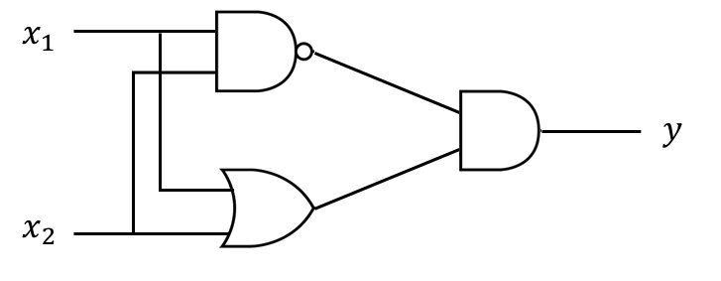

입력과 출력: XOR 데이터
입력 자료의 특성
$x_{1}$
$x_{2}$
Notes:
===== XOR 자료====
XOR은 2개의 입력 자료의 특성으로 되어 있습니다.
물론, 이 특성들은 0 또는 1이 겠죠?
- 이를 바탕으로 가능한 입력 자료의 경우의 수는 총 4가지가 있습니다.
따라서 입력 X는 다음과 같이 2 x 4 행렬이 되겠습니다.
이것도 역시 (특성의 수 x 샘플의 수) 표기 방식을 따르는 경우입니다. .

Slide 10
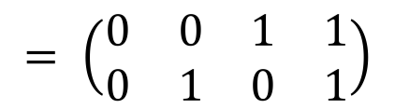

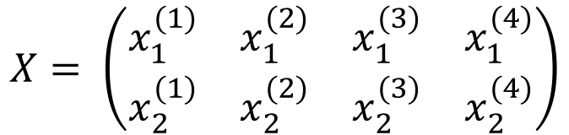
입력과 출력: XOR 데이터
입력 자료의 특성
$x_{1}$
$x_{2}$
$$X∈ℝ^{2×4}$$
$$X= \left(\begin{matrix}\begin{matrix}x_{1}^{(1)} & x_{1}^{(2)}\end{matrix} & \begin{matrix}x_{1}^{(3)} & x_{1}^{(4)}\end{matrix} \\ \begin{matrix}x_{2}^{(1)} & x_{2}^{(2)}\end{matrix} & \begin{matrix}x_{2}^{(3)} & x_{2}^{(4)}\end{matrix}\end{matrix}\right)$$
$$= \left(\begin{matrix}\begin{matrix}0 & 0\end{matrix} & \begin{matrix}1 & 1\end{matrix} \\ \begin{matrix}0 & 1\end{matrix} & \begin{matrix}0 & 1\end{matrix}\end{matrix}\right)$$
Notes:
이제 XOR에서 가능한 클래스 레이블을 알아보죠.

Slide 11


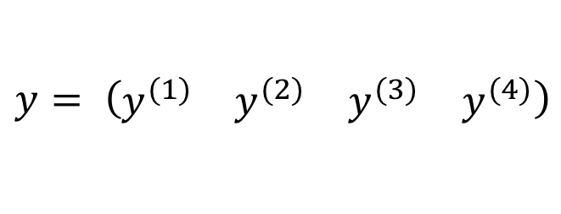
입력과 출력: XOR 데이터
클래스 레이블
True (1)
False (0)
$$y∈ℝ^{1×4}$$
$$y= \left(\begin{matrix}\begin{matrix}y^{(1)} & y^{(2)}\end{matrix} & \begin{matrix}y^{(3)} & y^{(4)}\end{matrix}\end{matrix}\right)$$
$$= \left(\begin{matrix}\begin{matrix}0 & 1\end{matrix} & \begin{matrix}1 & 0\end{matrix}\end{matrix}\right)$$
Notes:
우리는 총 4개의 입력자료를 만들었으니까, 보는 바와 같이 클래스 레이블도 4개가 되겠습니다.
이제 XOR의 입력자료와 클래스 레이블이 정해졌으니까,
이것을 넘파이 배열로 만들어보겠습니다.

Slide 12
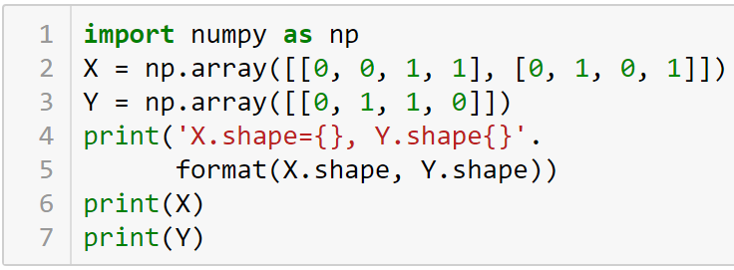

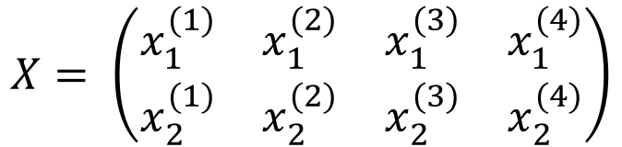

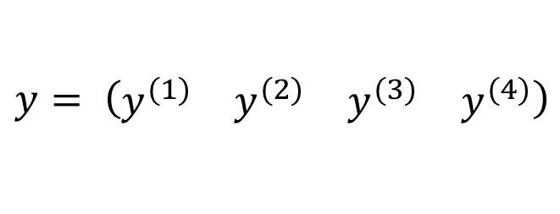

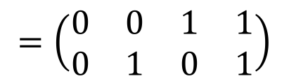
입력과 출력: XOR 데이터
$$X∈ℝ^{2×4}$$
$$X= \left(\begin{matrix}\begin{matrix}x_{1}^{(1)} & x_{1}^{(2)}\end{matrix} & \begin{matrix}x_{1}^{(3)} & x_{1}^{(4)}\end{matrix} \\ \begin{matrix}x_{2}^{(1)} & x_{2}^{(2)}\end{matrix} & \begin{matrix}x_{2}^{(3)} & x_{2}^{(4)}\end{matrix}\end{matrix}\right)$$
$$=\left(\begin{matrix}\begin{matrix}0 & 0\end{matrix} & \begin{matrix}1 & 1\end{matrix} \\ \begin{matrix}0 & 1\end{matrix} & \begin{matrix}0 & 1\end{matrix}\end{matrix}\right)$$
$$y∈ℝ^{1×4}$$
$$y= \left(\begin{matrix}\begin{matrix}y^{(1)} & y^{(2)}\end{matrix} & \begin{matrix}y^{(3)} & y^{(4)}\end{matrix}\end{matrix}\right)$$
$$=\left(\begin{matrix}\begin{matrix}1 & 1\end{matrix} & \begin{matrix}1 & 1\end{matrix}\end{matrix}\right)$$
Notes:
별로 어려운 코드는 아니죠?
이미 붓꽃 데이터에서 입력자료와 클래스 레이블을 코딩하는 방법을 배웠으니
XOR의 입력 데이터와 클래스 레이블을 코드로 표현하는 것은 어렵지 않을 것 입니다.

Slide 13
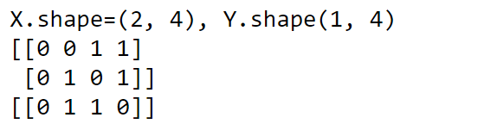



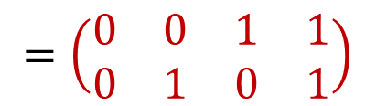
3. XOR 데이터
출력결과
$$X∈ℝ^{2×4}$$
$$X= \left(\begin{matrix}\begin{matrix}x_{1}^{(1)} & x_{1}^{(2)}\end{matrix} & \begin{matrix}x_{1}^{(3)} & x_{1}^{(4)}\end{matrix} \\ \begin{matrix}x_{2}^{(1)} & x_{2}^{(2)}\end{matrix} & \begin{matrix}x_{2}^{(3)} & x_{2}^{(4)}\end{matrix}\end{matrix}\right)$$
$$=\left(\begin{matrix}\begin{matrix}0 & 0\end{matrix} & \begin{matrix}1 & 1\end{matrix} \\ \begin{matrix}0 & 1\end{matrix} & \begin{matrix}0 & 1\end{matrix}\end{matrix}\right)$$
수정된 부분
$$y∈ℝ^{1×4}$$
$$y= \left(\begin{matrix}\begin{matrix}y^{(1)} & y^{(2)}\end{matrix} & \begin{matrix}y^{(3)} & y^{(4)}\end{matrix}\end{matrix}\right)$$
$$=\left(\begin{matrix}\begin{matrix}1 & 1\end{matrix} & \begin{matrix}1 & 1\end{matrix}\end{matrix}\right)$$
수정된 부분
Notes:
코딩 후, 출력 결과를 살펴보면,
X와 y의 shape이 우리가 만든 행렬의 형상과 같은 것을 볼 수 있습니다.
이런 입력과 출력의 형상을 XOR 신경망의 전체적인 흐름에서 더 깊이 살펴보겠습니다.

Slide 14
















입력과 출력: XOR 데이터
입력층[0]
은닉층[1]
출력층[2]
출력
클래스
레이블
$$W^{[1]}$$
$$g(⋅)$$
$$W^{[2]}$$
$$g(⋅)$$
$$X$$
$$Z^{[1]}$$
$$A^{[1]}$$
$$Z^{[2]}$$
$$A^{[2]}$$
$$\hat{y}$$
$$y$$
$$A^{[0]}=X$$
$$Z^{[1]}={W^{[1]}A}^{[0]}$$
$$Z^{[2]}={W^{[2]}A}^{[1]}$$
$$(2×4)$$
$$(1×4)$$
Notes:
여기 그림을 함께 보겠습니다.
그림 밑에 부분에 작은 네모난 점들이 여러 개 있죠?
이것들은 신경망의 각 단계에서 쓰이는 주요 기호에 대한 행렬의 형상을 나타낸 것입니다.
- 왼쪽에 있는 2x4 형상 자료가 출력시에는 1x4 형상으로 나오게 되는 것입니다.
- 조금 더 직관적으로 눈에 들어오시나요?
자 그렇다면 이러한 입력 값을 처리하기 위해서 입력층은 어떤 형태가 되야 할까요?

Slide 15
각 층의 노드 수: 입력층
입력층[0]
은닉층[1]
출력층[2]
출력
클래스
레이블
$$W^{[1]}$$
$$g(⋅)$$
$$W^{[2]}$$
$$g(⋅)$$
$$X$$
$$Z^{[1]}$$
$$A^{[1]}$$
$$Z^{[2]}$$
$$A^{[2]}$$
$$\hat{y}$$
$$y$$
$$A^{[0]}=X$$
$$Z^{[1]}={W^{[1]}A}^{[0]}$$
$$Z^{[2]}={W^{[2]}A}^{[1]}$$
$$(2×4)$$
$$(1×4)$$
Notes:
==== 입력층 노드 수===
입력 층에서, 입력값의 특성의 수에 맞추어 최소 노드 2개가 되어야 합니다.

Slide 16
각 층의 노드 수: 출력층
입력층[0]
은닉층[1]
출력층[2]
출력
클래스
레이블
$$W^{[1]}$$
$$g(⋅)$$
$$W^{[2]}$$
$$g(⋅)$$
$$X$$
$$Z^{[1]}$$
$$A^{[1]}$$
$$Z^{[2]}$$
$$A^{[2]}$$
$$\hat{y}$$
$$y$$
$$A^{[0]}=X$$
$$Z^{[1]}={W^{[1]}A}^{[0]}$$
$$Z^{[2]}={W^{[2]}A}^{[1]}$$
$$(2×4)$$
$$(1×4)$$
Notes:
=== 출력층 노드 수===
출력층의 노드의 수도 역시 클래스 레이블에 의해 결정할 수 있습니다.
XOR의 경우는 출력층의 노드 하나로 0과 1을 구별할 수 있으므로, 즉 특성이 1이므로 출력층 노드가 하나입니다

Slide 17
각 층의 노드 수: 은닉층
입력층[0]
은닉층[1]
출력층[2]
출력
클래스
레이블
$$W^{[1]}$$
$$g(⋅)$$
$$W^{[2]}$$
$$g(⋅)$$
$$X$$
$$Z^{[1]}$$
$$A^{[1]}$$
$$Z^{[2]}$$
$$A^{[2]}$$
$$\hat{y}$$
$$y$$
$$A^{[0]}=X$$
$$Z^{[1]}={W^{[1]}A}^{[0]}$$
$$Z^{[2]}={W^{[2]}A}^{[1]}$$
$$(2×4)$$
$$(1×4)$$
Notes:
====은닉층 노드 수===
그러면, 은닉층의 노드 수는 어떻게 할까요? 이는 정해진 답이 없는 어려운 문제입니다.
우리가 다양한 방법으로 은닉층의 노드 수를 예측하거나 시행 착오를 거쳐서라도 결정해야 합니다.
XOR의 경우 최소한 3개의 노드가 필요합니다.
- 복잡한 문제일수록 은닉층 수도 많아져야 하고 노드의 수도 많아져야 하는 것이 당연합니다.
은닉층의 노드 수를 정했으니 이제 가중치 행렬이 어떤 형상을 가져야 하는지 알 수 있을 것입니다.

Slide 18




가중치: 행렬의 형상
$W^{\left[1\right]}$: (은닉층 노드 수 x 입력층 노드 수)
$${W^{\left[1\right]} ∙ A}^{[0]}$$
$$\left(? × ?\right) ∙ (2×4)$$
$$∙$$
Notes:
====가중치 W1=====
입력층과 은닉층 사이의 가중치 W1의 형상은,
입력층 노드 수와 은닉층의 노드 수에, 의하여 자연스럽게 결정이 됩니다.
W1의 형상은 (은닉층 노드수 x 입력층 노드)이니까,
여기서는 3 x 2가 될 수 밖에 없습니다.

Slide 19


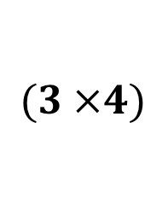


가중치: 행렬의 형상
$W^{\left[1\right]}$: (은닉층 노드 수 x 입력층 노드 수)
$${W^{\left[1\right]} ∙ A}^{[0]}$$
$$Z^{[1]}$$
$$\left(3×2\right) ∙ (2×4)$$
$$(3 ×4)$$
$$∙$$
Notes:
물론 가중치가 결정이 되면 W1 A0의 결과로 Z1의 형상이 결정됩니다.
자 그럼 이제 가중치 W2로 넘어가 볼까요?
우선 W2는 은닉층의 출력 A1과 곱하여 출력층의 순입력 Z2가 되죠?

Slide 20
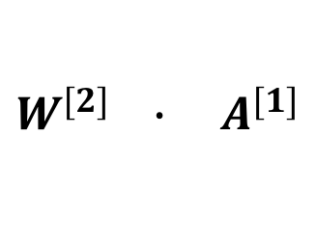



가중치: 행렬의 형상
$W^{\left[2\right]}$: (출력층 노드 수 x 은닉층 노드 수)
$${W^{\left[1\right]} ∙ A}^{[0]}$$
$$Z^{[1]}$$
$$\left(3×2\right) ∙ (2×4)$$
$$(3 ×4)$$
$$∙$$
$${W^{[2]} ∙ A}^{[1]}$$
$$\left(? × ?\right) ∙ (3×4)$$
$$∙$$
Notes:
=====A1의 형상===
은닉층 노드의 입력 Z1에 활성화 함수에 적용할 때, 행렬의 원소에 적용하므로,
A1의 형상은 Z1의 형상과 동일할 것입니다.
가중치 W2의 형상은 은닉층과 출력층의 노드의 수에 의하여 결정이 됩니다.
따라서 W2의 형상은 1x3이 되죠.

Slide 21



가중치: 행렬의 형상
$W^{\left[2\right]}$: (출력층 노드 수 x 은닉층 노드 수)
$${W^{\left[1\right]} ∙ A}^{[0]}$$
$$Z^{[1]}$$
$$\left(3×2\right) ∙ (2×4)$$
$$(3 ×4)$$
$$∙$$
$${W^{[2]} ∙ A}^{[1]}$$
$$Z^{[2]}$$
$$\left(1×3\right) ∙ (3×4)$$
$$(1×4)$$
$$∙$$
Notes:
우리가 가중치 형상을 다 파악을 했으니까 이제 코드로 한번 구현해보도록 할까요?
이번에는 랜덤하게 가중치 값을 채워 보겠습니다.
그럼 코드를 함께 보면서 설명해 보겠습니다.
보시죠.

Slide 22
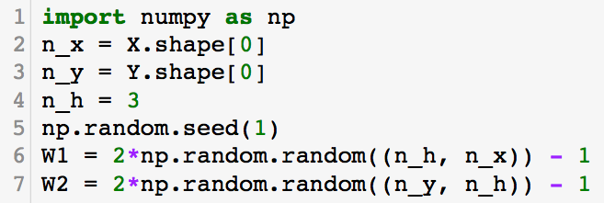

가중치: 행렬의 형상 구현
$${W^{\left[1\right]} ∙ A}^{[0]}$$
$$Z^{[1]}$$
$$\left(3×2\right) ∙ (2×4)$$
$$(3 ×4)$$
$$∙$$
$${W^{[2]} ∙ A}^{[1]}$$
$$Z^{[2]}$$
$$\left(1×3\right) ∙ (3×4)$$
$$(1×4)$$
$$∙$$
Notes:
저는 두개의 함수, 즉 random.seed()와 random.random()를 썼는데요.
random.seed()함수는 이미 다 익숙하시죠
random.random()에서는 W1, W2의 형상을 넣어주면, 해당하는 형상에 맞게 랜덤 배열을 만들어줍니다.
매우 편하지요?
자 이제, 우리가 생각한 대로 가중치가 초기화 되었는지 확인해봅시다.

Slide 23

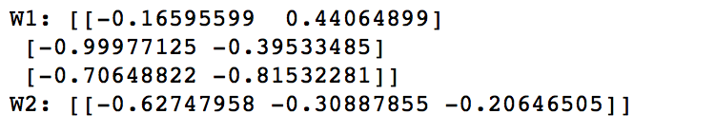
가중치: 행렬의 형상 구현
$${W^{\left[1\right]} ∙ A}^{[0]}$$
$$Z^{[1]}$$
$$\left(3×2\right) ∙ (2×4)$$
$$(3 ×4)$$
$$∙$$
$${W^{[2]} ∙ A}^{[1]}$$
$$Z^{[2]}$$
$$\left(1×3\right) ∙ (3×4)$$
$$(1×4)$$
$$∙$$
Notes:
완벽하네요!
마이너스 1에서 1 사이의 값들로 가중치가 만들어졌고,
W1과 W2는 우리가 생각한 형상을 가지고 있습니다.
이제 이 가중치를 갖고, 신경망 전체 행렬의 형상을 한번 살펴 볼까요?
그림 보이시죠?

Slide 24
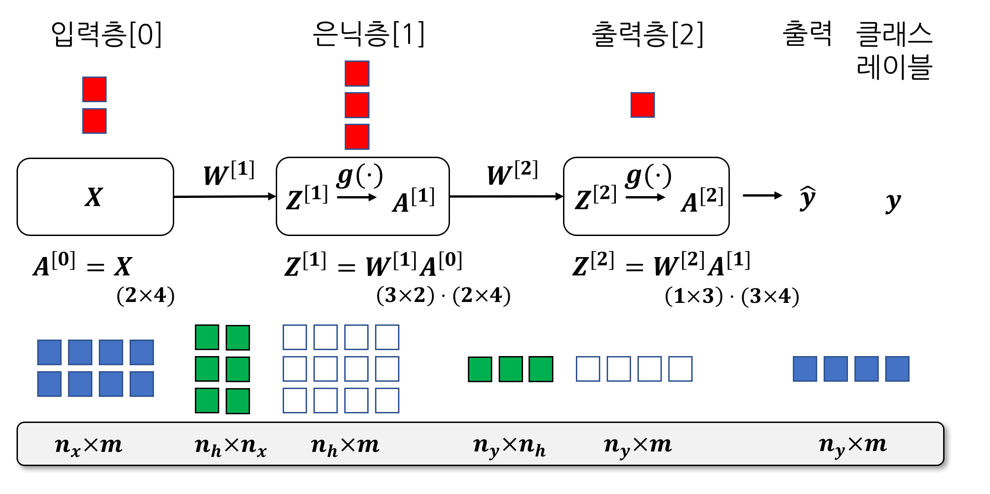
신경망 행렬: 형상 일반화
Notes:
보시는 것과 같이 XOR 신경망을 구성하기 위한 모든 행렬을 완성했습니다.
그럼 이제부터 본격적으로 코딩을 시작하겠습니다!

Slide 25
XOR 객체 구현: 클래스 이름
Notes:
XOR 신경망도 역시 OOP로 구현해보도록 하겠습니다.
퍼셉트론과 아달라인에서는 도식을 먼저 살펴보고, 객체의 속성과 기능을 찾고 정의했지만,
이제 그 정도 과정은 여러분이 이제 스스로 할 수 있을 거라 생각이 듭니다.
그 과정을 건너띄고 바로 클래스를 구현해보도록 하죠.

Slide 26
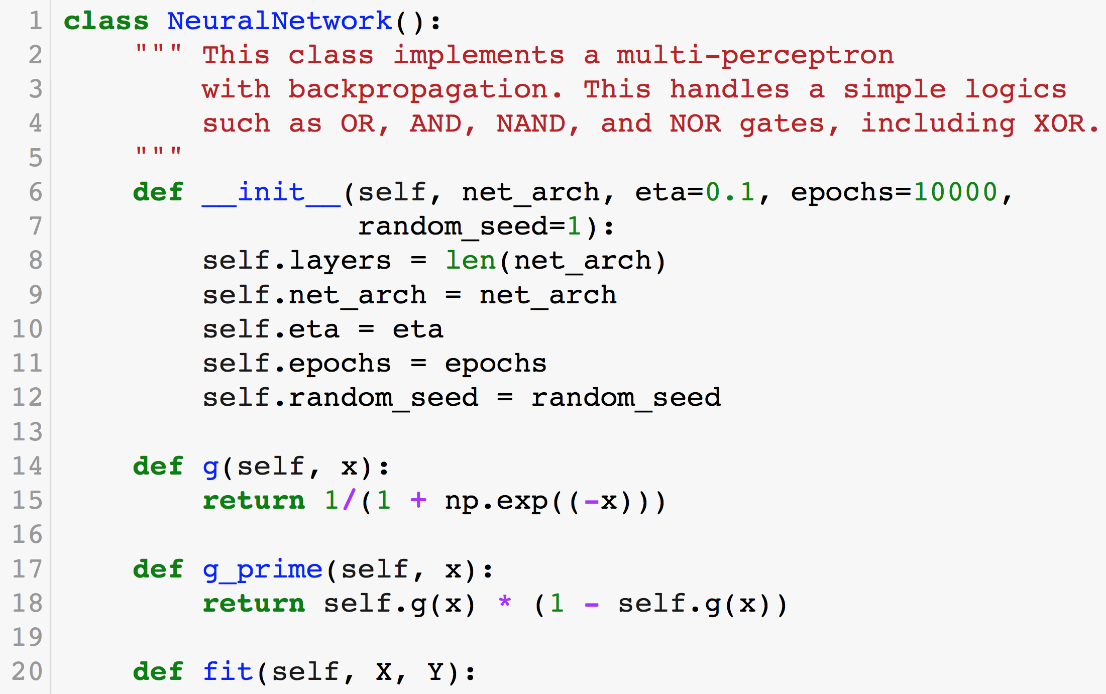
XOR 객체 구현: 클래스 이름
클래스
이름: NeuralNetwork
Notes:
먼저 우리는 클래스 이름을 NeuralNetwork라고 지었습니다.

Slide 27
XOR 객체 구현: 생성자
클래스
이름: NeuralNetwork
생성자: __init__()
net_arch : 신경망 구조
Ex. [2, 3, 1] 혹은 [2, 3, 4, 1]
eta : 학습률
epochs : 반복 횟수
random_seed : 랜덤 시드
Notes:
NeuralNetwork 클래스의 생성자는 퍼셉트론과 아달라인과는 다르게 한 가지를 추가하였습니다.
바로, net_arch 변수이지요. (net_arch 강조)
이 변수는 network_architecture의 줄인말로 신경망의 구조를 나타내는 변수입니다.
즉, 생성자를 통해서 NeuralNetwork 객체를 만들 때 사용할 각 층의 노드의 수를 정해 주는 것이지요.
나머지 매개변수들은 이미 우리가 사용해 본 것입니다.
이어서 몇 가지 중요한 메소드를 설명 드리겠습니다.

Slide 28
XOR 객체 구현: 활성화 함수
클래스
이름: NeuralNetwork
생성자: __init__()
활성화 함수: g()
Notes:
====메소드=====
먼저 g는 활성화 함수를 나타내는 메소드입니다.
코드가 짧아서 굳이 함수로 만들어야 하나 싶을 수도 있지만,
활성화 함수는 층 마다 다를 수도 있으며,
모듈로 만들어 두면 코드를 유지 보수하기가 매우 편해집니다
여기서는 활성화 함수로 시그모이드 함수를 사용할 것입니다.
따라서 return 값에 들어가는 것이 시그모이드 함수 식이 되는 것이지요.

Slide 29
XOR 객체 구현: 활성화 함수 미분
클래스
이름: NeuralNetwork
생성자: __init__()
활성화 함수: g()
활성화 함수 미분 : g_prime()
Notes:
다음으로 g_prime() 메소드입니다.
이름 그대로 활성화 함수를 미분한 식을 표현하는 메소드입니다.

Slide 30
XOR 객체 구현: 활성화 함수 미분
클래스
이름: NeuralNetwork
생성자: __init__()
활성화 함수: g()
활성화 함수 미분 : g_prime()
Notes:
이렇게 하여 대망의 fit 메소드에 왔습니다.
아하, 안타깝게도 시간이 더 이상 없네요.
다음 시간에 fit 메소드에 대해서 강의를 이어가도록 하겠습니다.

Slide 31
XOR 신경망 모델링
학습 정리
XOR 신경망의 구조를 설계하기
XOR 신경망 행렬의 형상을 일반화 하기
XOR 신경망 객체를 코딩하기
차시 예고
9-3 XOR 신경망 구현
Notes:
======학습 정리====
이번 시간에 배운 내용을 한번 정리해 볼까요?
다층 신경망의 구조를 설계하는 방법에 대해 설명하면서,
각 층의 노드 수와 행렬의 형상을 알아 보았습니다.
이를 통해, 우리는 XOR 신경망을 구성하였고, 코딩을 시작하였습니다.
이제 다음 강의에서 드디어 XOR 신경망의 핵심인 fit 학습 메소드를 구현하고,
얼마나 잘 작동하는지 보여드리겠습니다.
감사합니다
다음 강의에서 다시 뵙겠습니다.

Slide 32
9주차(2/3)
XOR 신경망 모델링

